Slide 1

ỨNG DỤNG CNTT TRONG DẠY – HỌC
Sử dụng classkick viết từ khó.
Sử dụng Classkick cho ghi âm luyện đọc câu văn dài.
Sử dụng quzzi phần tìm hiểu bài.

Slide 2




Chủ đề 2

Slide 3




Thứ Hai, ngày 4 tháng 10 năm 2021
Tiếng Việt
Bài 9: Cô giáo lớp em
Tiết 41+ 42: Đọc: Cô giáo lớp em
( Trang 40 + 41)

Slide 4
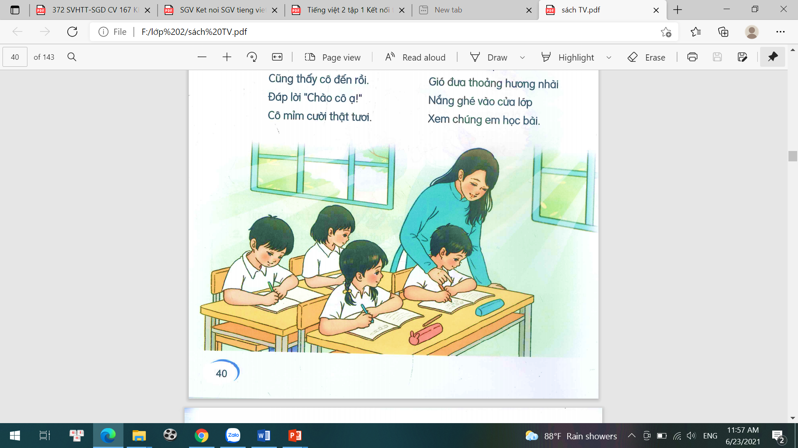
CÔ GIÁO LỚP EM
Sáng nào em đến lớp
Cũng thấy cô đến rồi.
Đáp lời: “Chào cô ạ!”
Cô mỉm cười thật tươi.
Cô dạy em tập viết
Gió đưa thoảng hương nhài
Nắng ghé vào cửa lớp
Xem chúng em học bài.
Những lời cô giáo giảng
Ấm trang vở thơm tho
Yêu thương em ngắm mãi
Những điểm mười cô cho.
(Nguyễn Xuân Sanh)
Notes:
Dựa vào tranh GV nêu tình huống dẫn dắt vào nội dung bài đọc

Slide 5




CÔ GIÁO LỚP EM
1
Sáng nào em đến lớp
Cũng thấy cô đến rồi.
Đáp lời: “Chào cô ạ!”
Cô mỉm cười thật tươi.
Cô dạy em tập viết
Gió đưa thoảng hương nhài
Nắng ghé vào cửa lớp
Xem chúng em học bài.
Những lời cô giáo giảng
Ấm trang vở thơm tho
Yêu thương em ngắm mãi
Những điểm mười cô cho.
Đọc nối tiếp
2
3
(Nguyễn Xuân Sanh)

Slide 6



Luyện đọc từ khó
đáp lời
mỉm cười
thoảng
nắng
giảng

Slide 7

CÔ GIÁO LỚP EM
1
Sáng nào em đến lớp
Cũng thấy cô đến rồi.
Đáp lời: “Chào cô ạ!”
Cô mỉm cười thật tươi.
Cô dạy em tập viết
Gió đưa thoảng hương nhài
Nắng ghé vào cửa lớp
Xem chúng em học bài.
Những lời cô giáo giảng
Ấm trang vở thơm tho
Yêu thương em ngắm mãi
Những điểm mười cô cho.
Đọc nối tiếp
2
3

Slide 8




Luyện đọc nhóm

Slide 9


Tìm hiểu bài

Slide 10



1. Cô giáo đáp lại lời chào của các bạn học sinh như thế nào?
Cô giáo đáp lại lời chào của các bạn nhỏ bằng cách mỉm cười thật tươi.

Slide 11
2. Tìm những câu thơ tả cảnh vật khi cô giáo dạy em học bài?
Gió đưa thoảng hương nhài
Nắng ghé vào cửa lớp
Xem chúng em học bài.

Slide 12
3. Bạn nhỏ đã kể những gì về cô giáo lớp mình?
- Cô đến lớp rất sớm, cô vui vẻ, mỉm cười với chúng em.
- Cô dạy em tập viết, giảng bài cho chúng em.

Slide 13
4. Qua bài thơ, em thấy tình cảm bạn nhỏ dành cho cô giáo thế nào?
- Bạn nhỏ luôn yêu thương, biết ơn cô giáo.

Slide 14
CÔ GIÁO LỚP EM
Sáng nào em đến lớp
Cũng thấy cô đến rồi.
Đáp lời: “Chào cô ạ!”
Cô mỉm cười thật tươi.
Cô dạy em tập viết
Gió đưa thoảng hương nhài
Nắng ghé vào cửa lớp
Xem chúng em học bài.
Những lời cô giáo giảng
Ấm trang vở thơm tho
Yêu thương em ngắm mãi
Những điểm mười cô cho.
(Nguyễn Xuân Sanh)

Slide 15





Luyện đọc lại

Slide 16
CÔ GIÁO LỚP EM
Sáng nào em đến lớp
Cũng thấy cô đến rồi.
Đáp lời: “Chào cô ạ!”
Cô mỉm cười thật tươi.
Cô dạy em tập viết
Gió đưa thoảng hương nhài
Nắng ghé vào cửa lớp
Xem chúng em học bài.
Những lời cô giáo giảng
Ấm trang vở thơm tho
Yêu thương em ngắm mãi
Những điểm mười cô cho.
(Nguyễn Xuân Sanh)
Notes:
Dựa vào tranh GV nêu tình huống dẫn dắt vào nội dung bài đọc

Slide 17

Luyện tập theo văn bản đọc

Slide 18

1. Nói câu thể hiện sự ngạc nhiên của em khi:
Được bố mẹ tặng một món quà bất ngờ.
Lần đầu được nghe một bạn hát rất hay.

Slide 19




Giọng hát của bạn thật tuyệt.
Cậu hát hay như ca sĩ.
GIAO LƯU VĂN NGHỆ

Slide 20

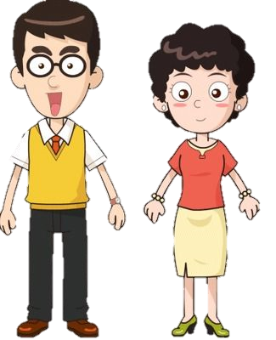


Bố mẹ có quà cho con này!
Con cảm ơn bố mẹ ạ!

Slide 21

2. Nói câu thể hiện tình cảm của em đối với thầy cô giáo của mình.

Slide 22



Tạm biệt và hẹn gặp lại
các con vào những tiết học sau!

